Slide 1
Ознакомление дошкольников с окружающим миром

Slide 2
Богатство и широта представлений ребенка о явлениях природы и общественной жизни, о мире вещей, созданных руками человека, во многом определяют умственное (как и нравственное) развитие детей. Из своих представлений об окружающем ребенок черпает сведения, полезные для игр и занятий, эти представления накладывают отпечаток на его отношения со сверстниками и взрослыми. Чем правильнее и ярче будут впечатления детей, чем больше они будут знать, тем интереснее и содержательнее будет их жизнь.

Slide 3
В детском саду ознакомление с окружающим— это, по сути, самостоятельный предмет обучения. Он систематически проводится и на специальных занятиях: экскурсии

Slide 4
беседы, чтение и рассказывание педагога

Slide 5
Наблюдений,

Slide 6
рассматривание картин(картинок), показ диафильмов и в ходе обучающих игр

Slide 7
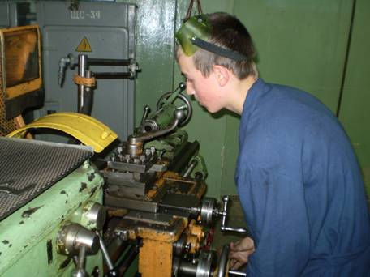
Мало научить детей различать цвет, форму и другие внешние свойства предметов. Задача еще и в том, чтобы в доступной форме показать: в каждой вещи заложен общественный труд, в ее создании участвовали люди разных профессий; труд взрослых нужен другим

Slide 8
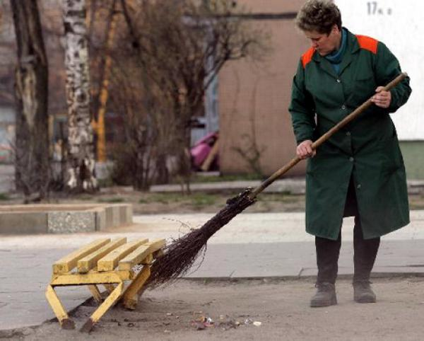
Детей следует знакомить с достаточно широким кругом явлений, характеризующих нашу действительность. Одни из них (труд взрослых, средства связи и передвижений. проходят через все дошкольные годы, но представления о них расширяются и углубляются в зависимости от возрастных возможностей. Так, дети 3—5 лет усваивают в основном конкретные знания об отдельных видах труда родителей и тех взрослых, работу которых они могут наблюдать.

Slide 9
Дети старшего возраста овладевают знаниями более общими: о групповом, коллективном характере труда (строителей, колхозников, работников транспорта), его общественной значимости.

Slide 10
. Младшие дети прежде всего приобретают так называемые лично-бытовые ориентировки. Они должны знать свое имя, фамилию, возраст, имена, отчества родителей (и воспитателей); ориентироваться в помещении своей квартиры (и группы); знать названия предметов домашнего обихода; различать и называть свойства предметов.

Slide 11
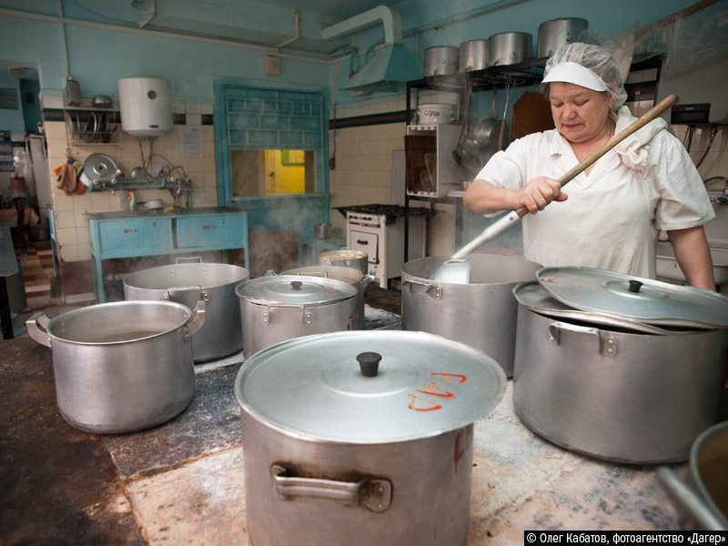
Дети 4—5 лет более основательно усваивают эти представления, получают новые; так, ребенок может знакомиться с другими помещениями детского сада (комнаты других групп, кухня, кабинет врача, заведующей), с домом, в котором он живет.

Slide 12
Постепенно у детей растет понимание того, что труд носит коллективный характер, что различные виды труда, профессии взаимосвязаны. Так, представления о труде по пошиву одежды расширяют за счет знаний о том, что одежду шьют не только дома или в ателье, но и на специальных швейных фабриках. Здесь работают люди разных профессий (модельеры придумывают разные фасоны одежды, закройщики раскраивают материал, швеи шьют одежду).

Slide 13
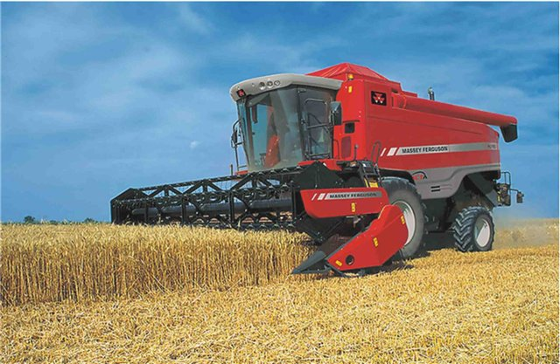
Чтобы эти люди могли работать, нужны разные материалы. Колхозники выращивают лен, хлопок, разводят овец, с которых стригут шерсть. Собранные лен, хлопок, шерсть погружают на машины, поезда, самолеты и привозят на специальные фабрики, там из них делают нитки, ткани. Потом ткани доставляют на швейные фабрики и шьют одежду. А готовые вещи (пальто, платья, брюки) везут в магазин, где их покупают взрослые для себя и детей. К этому можно добавить сведения об использовании разных машин (станков, швейных машин, тракторов, комбайнов, автомобилей и др.), которые делают рабочие на разных заводах

Slide 14
Обращая внимание 6—7-летних детей на это и при знакомстве с некоторыми другими видами труда, необходимо подчеркивать добросовестное отношение взрослых к работе, желание сделать ее лучше. Так постепенно подводятся дети к пониманию характерных черт труда человека. Они узнают, что любой труд в нашей стране почетен и полезен. За хорошую работу людей награждают грамотами, медалями, орденами. Все эти знания — хорошая основа для воспитания у детей уважения к трудящемуся человеку, бережного отношения к труду людей и всему, что сделано ими.

